Slide 1
Це щастя: мати таку долю, як у мене...Чуюся добре, бо нікому не зробив зла, бо дбав не тільки про себе. І від того мені світло на душі.
Василь Стус
(1938 – 1985)
Долі не обирають... Її приймають — яка вона вже не є. А коли не приймають, тоді вона силоміць обирає нас.

Slide 3
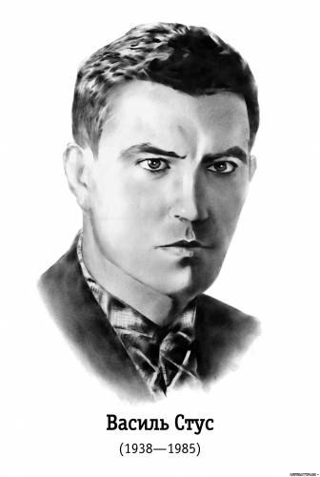
Василь Стус народився 6 січня 1938 р. на Вінничині в с. Рахнівка Гайсинського району в сім'ї Семена Дем'яновича та Їлини Яківни Стусів. Був четвертою дитиною в родині. У 1940 р. родина переїздить до м. Сталіно (сучасний Донецьк), де батьки отримують роботу на одному з хімічних заводів. Протягом 1944—1954 pp. В. Стус навчався в середній школі № 75 м. Сталіно.
У 1954—1959 pp. навчався в Сталінському педагогічному інституті за спеціальністю «Українська мова та література», після закінчення працював учителем у Таужнянській середній школі Гайворонського району Кіровоградської області.

Slide 4
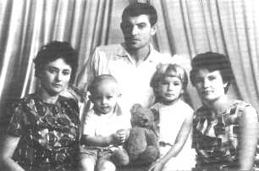
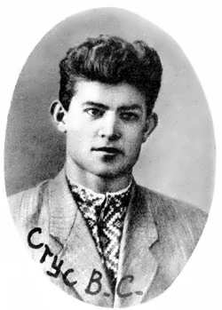
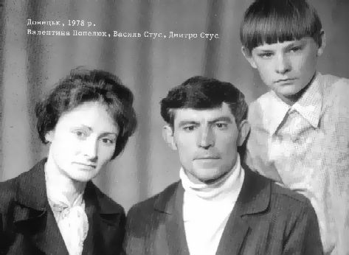
Народе мій, до тебе я ще верну, і в смерті обернуся до життя своїм стражденним і незлим обличчям, як син, тобі доземно поклонюсь і чесно гляну в чесні твої вічі, і чесними сльозами обіллюсь.

Slide 5
У 1959—1961 pp. В. Стус служив у лавах радянської армії, потім у 1961 —1963 pp. працював учителем української мови та літератури в середній школі № 23 м. Горлівки Донецької області, працював також підземним плитовим шахти «Октябрьская» у Донецьку, літературним редактором газети «Социалистический Донбасе», у 1963р. стає аспірантом Інституту літератури АН УРСР ім. Т. Г. Шевченка зі спеціальності «Теорія літератури». Переїздить до Києва.
У 1964 р. В. Стус віддає до видавництва «Молодь» першу збірку своїх віршів, що має назву «Круговерть»» (у 1965 p., одразу після виступу в кінотеатрі «Україна», набір збірки було «розсипано»). 4 вересня 1965р. поет виступив в київському кінотеатрі «Україна» з протестом проти серпневих арештів української інтелігенції, а 20 вересня 1965 р. його відраховано з аспірантури за «систематичне порушення норм поведінки аспірантів та співробітників наукового закладу», тобто за виступ у кінотеатрі «Україна».

Slide 6
В. Стус працює в будівельній бригаді, а згодом кочегаром в Українському науково-дослідному інституті садівництва у Феофанії під Києвом. Одружується з Валентиною Попелюх. Наступного року працює спочатку молодшим, невдовзі — старшим науковим співробітником Центрального державного історичного архіву УРСР. Змушений звільнитися з «традиційним» формулюванням: звільнений за власним бажанням. З 1966р. і до арешту В. Стус працює старшим інженером відділу технічної інформації проектно-конструкторського бюро Міністерства промисловості будівельних матеріалів Києва, а потому — старшим інженером проектно-технологічного об'єднання. У брюссельському видавництві «Зимові дерева» 1970 р. вийшла друком друга збірка поета — «Зимові дерева» (у 1968р. поет подав рукопис цієї книги до видавництва «Радянський письменник», але, добре усвідомлюючи, що надії на видання немає, прийняв рішення про передачу її за кордон). Факт публікації книги за кордоном особливо обурював суддів на процесі над В. Стусом у 1972 р. У 1970р. В. Стус видав у самвидаві свою третю експериментальну книгу віршів— «Веселий цвинтар». 12 січня 1972 р. — поета вперше заарештовано. 7 вересня 1972 р. відбувся суд, згідно з вироком якого Василя Стуса засуджено до п'яти років ув'язнення та трьох років заслання.

Slide 7
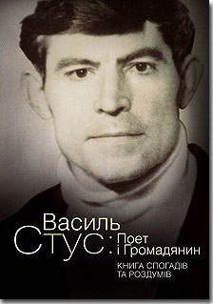
У 1972р., перебуваючи в камері попереднього ув'язнення Київського КДБ, поет створює свою четверту книгу — «Час творчості / Dichtenszeit», що складена з оригінальних віршів та перекладів віршів Ґете. Оригінальні творі стали основою майбутньої книги всього життя Стуса — «Палімпсести». Протягом 1972—1977 pp. поет відбував покарання в таборах Мордовії. З листопада 1975 по лютий 1976 pp. він перебував у спеціалізованій ленінградській лікарні з приводу операції на шлунку. З 5 березня 1977 р. поет засланий у селище їм. Матросова Тенькінеького району Магаданської області; працював «учнем проходчика гірської підземної ділянки» та машиністом скрепера на рудні ім. Матросова об'єднання «Севервостокзолото».

Slide 8
У 1978р. митець прийнятий до PEN-клубу; у 1979р. він повертається до Києва, вступає до Української Гельсінської групи. З жовтня цього ж року за поетом встановлено адміністративний нагляд. У 1971 —1980 рр. В. Стус остаточно підготував до друку кілька варіантів збірки «Палімпсести» (у 1985р. Г. Бьолль за цю книгу висував Стуса на здобуття Нобелівської премії, а вперше окремим виданням вона вийшла у видавництві «Сучасність» у ,1986р.).
У 1979—1980 pp. В. Стус працював формувальником II розряду ливарного цеху на заводі ім. Паризької комуни. З 1 лютого 1980 р. ідо арешту він працював у цеху № 5 українського промислового об'єднання «Укрвзуттєпром» фабрики взуття «Спорт» намажчиком затяжної кромки на конвеєрі.

Slide 9
З листопада 1980р. він відбував покарання в таборі особливого режиму ВС-389/36 с. Кучино Чусовського району Пермської області. Навесні: 1981р. В. Стус востаннє побачився з рідними. 1982 р. — рік перебуванням камері-одиночці. Протягом 1980— 1985 рр; В; Стус написав останню збірку віршів «Птах душі». Поет помер уніч з 3 на 4 вересня 1985 р., у карцері під час голодування; поховали його в безіменній могилі на табірному цвинтарі. Чотири роки потому, 19 листопада 1989 p., прах Василя Стуса перевезений до Києва й перепохований на Байковому цвинтарі. Перша в Україні збірка вибраних поезій В, Стуса – «Дорога болю» вийшла у 1990р., а 1991 p..— за цю збірку Василеві Стусові присуджено Державну премію України ім. Т. Шевченка (посмертно).

Slide 10
Як добре те, що смерті не боюсь я і не питаю, чи тяжкий мій хрест. Що вам, богове, низько не клонюся в передчутті недовідомих верств. Що жив-любив і не набрався скверни, ненависті, прокльону, каяття. Народе мій, до тебе я ще верну, і в смерті обернуся до життя своїм стражденним і незлим обличчям, як син, тобі доземно поклонюсь і чесно гляну в чесні твої вічі, і чесними сльозами обіллюсь. Так хочеться пожити хоч годинку, коли моя розів'ється біда. Хай прийдуть в гості Леся Українка, Франко, Шевченко і Сковорода. Та вже! Мовчи! Заблуканий у пущі, уже не ремствуй, позирай у глиб, у суще, що розпукнеться в грядуще і ружею заквітне коло шиб.

